Slide 1
РОССИЙСКИЙ УНИВЕРСИТЕТ ДРУЖБЫ НАРОДОВ Факультет физико-математических и естественных наук Кафедра прикладной информатики и теории вероятностей Лабораторная работа №1 дисциплина: Операционные системы выполнила студентка группы Нпмбд-02-21 Подъярова К.В. г. Москва 2022

Slide 2
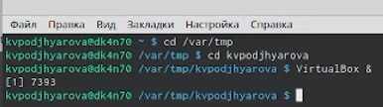
1.Цель работы:
Целью данной работы является приобретение практических навыков установки операционной̆ системы на виртуальную машину, настройки минимально необходимых для дальнейшей̆ работы сервисов.
2.Ход работы:
Запускаем терминал, переходим в каталог /var/tmp. Создаем каталог с именем пользователя
Рис.1

Slide 3
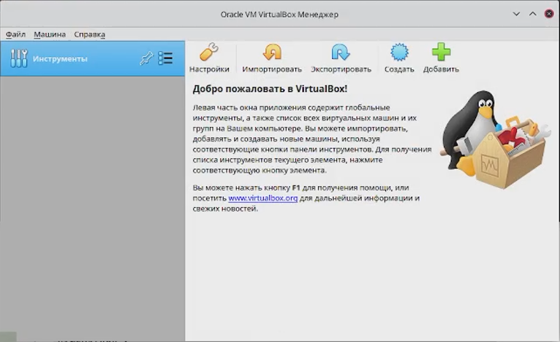
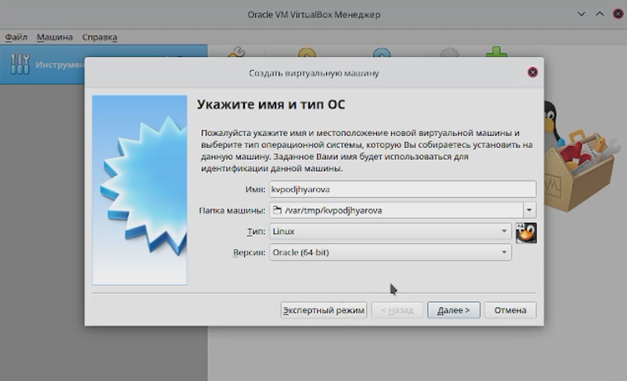
Переходим к созданию новой виртуальной машины. Проводим необходимые настройки (выбираем конфигурацию диска, указываем объем памяти и другое).
Рис.2
Рис.3

Slide 4
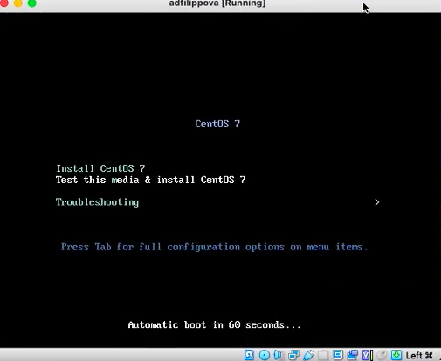
Добавляем новый привод оптических дисков.
Запускаем виртуальную машину.
Рис.4

Slide 5
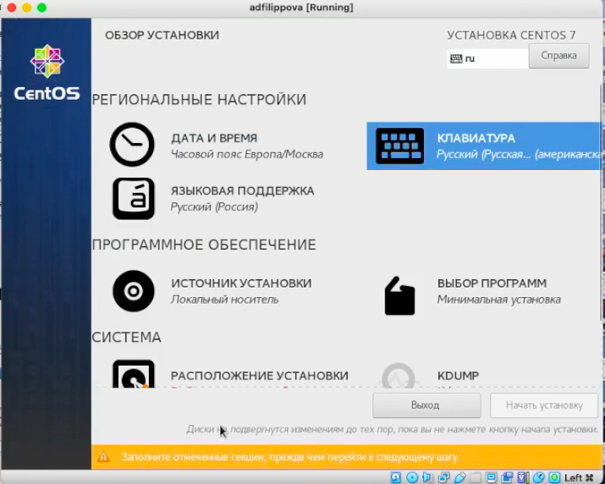
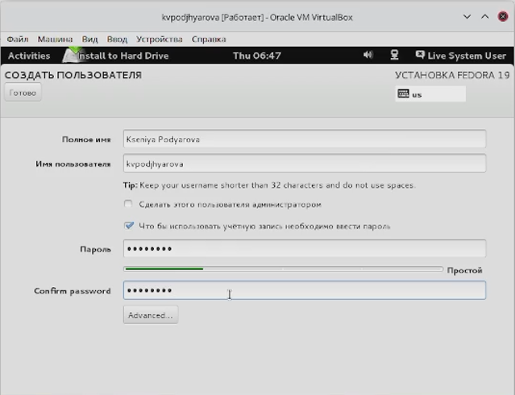
Проводим необходимую настройку CentOS (включаем сетевое соединение, выбираем язык и другое).
Нажимаем начать установку и устанавливаем пароль для root и пользователя с правами администратора.
Рис.5
Рис.6

Slide 6
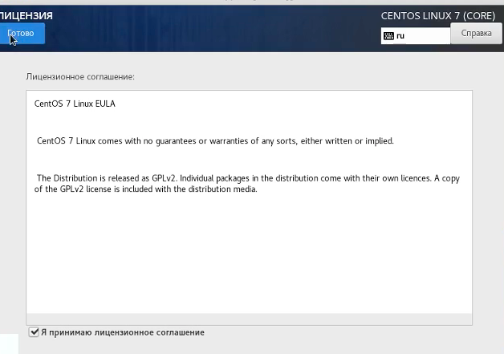
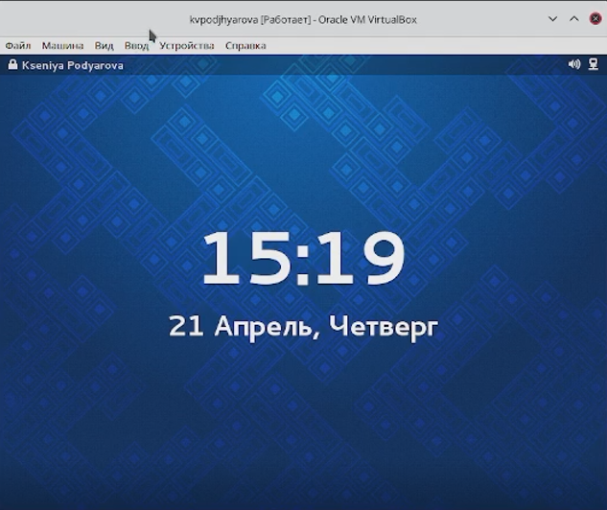
После завершения установки операционной системы корректно перезагружаем виртуальную машину и принимаем условия лицензии.
Входим под заданной при установке учетной записью.
Рис.7
Рис.8

Slide 7
.
3.Вывод:
В ходе данной лабораторной работы я изучила, как установить операционную систему на виртуальную машину и настроить минимально необходимые для дальнейшей работы сервисы.

Slide 8
Спасибо за внимание!

